Slide 1



ÉTUDE DE MARCHÉ INTERNATIONALE
Analyser les marchés • Identifier les opportunités • Développer les exportations

Slide 2
CONTEXTE ET OBJECTIF
Contexte
La Poule Qui Chante souhaite s'appuyer sur une analyse de données afin de cibler les pays présentant le meilleur potentiel commercial et de limiter les risques liés à une expansion internationale.
Objectif de la mission
Réaliser une étude de marché basée sur des données économiques, démographiques et commerciales afin de :
  Identifier les profils de pays présentant des caractéristiques similaires grâce à des méthodes de clustering.
  Sélectionner les marchés les plus attractifs pour une stratégie d'exportation.
  Formuler une recommandation argumentée des pays à fort potentiel pour La Poule Qui Chante.

Slide 3

DONNÉES UTILISÉES
Sources internes
  Disponibilité alimentaire - FAOSTAT (2018) : production, importations, exportations, disponibilité intérieure et consommation de volaille.
  Population (FAO) : population totale par pays.
Source externe
Banque mondiale :
  PIB par habitant (USD)
  Taux d'urbanisation (%)
Worldwide Governance Indicators (WGI) :
  Indicateur de stabilité politique

Slide 4
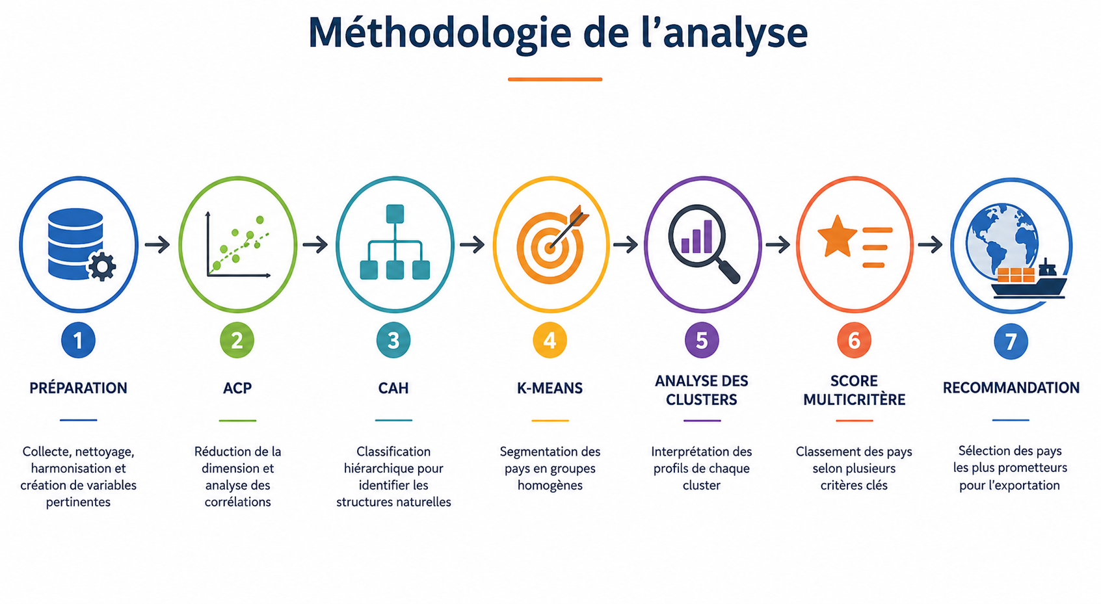
MÉTHOdoLOGIE

Slide 5
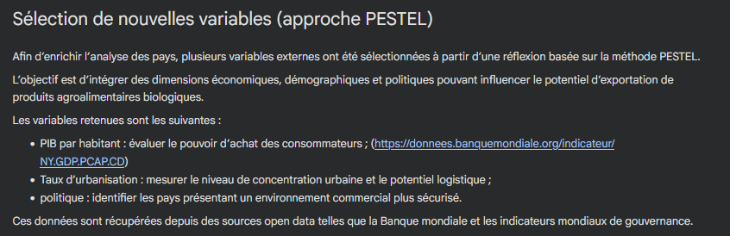

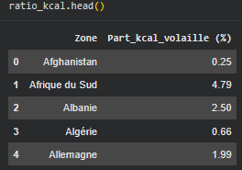
Nettoyage et enrichissement des données
Préparation des données
  Harmonisation des noms de pays
  Fusion des différentes sources
  Gestion des valeurs manquantes
  Enrichissement des donées
Création de nouveaux indicateurs
  Part des kcal issues de la volaille
  Part des kg de volaille consommés
Création de nouveaux indicateurs
Notes:
Une étape de nettoyage a été réalisée afin de garantir la fiabilité des données. Nous avons notamment contrôlé les valeurs nulles, analysé les doublons et conservé la dimension temporelle pour permettre une analyse de l’évolution dans le temps.”

Slide 6
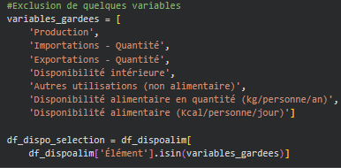
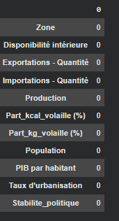
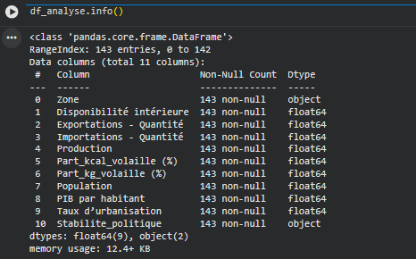
Préparation et exploration des données
Étapes réalisées
  Sélection des variables pertinentes
  Vérification des valeurs manquantes
  Analyse des distributions
  Visualisation des boxplots
  Détection des valeurs aberrantes
L'analyse exploratoire met en évidence des distributions hétérogènes et la présence de valeurs aberrantes, justifiant un nettoyage des données avant les analyses multivariées.
Absence de donnés manquants
DataFrames final
Notes:
Une étape de nettoyage a été réalisée afin de garantir la fiabilité des données. Nous avons notamment contrôlé les valeurs nulles, analysé les doublons et conservé la dimension temporelle pour permettre une analyse de l’évolution dans le temps.”

Slide 7
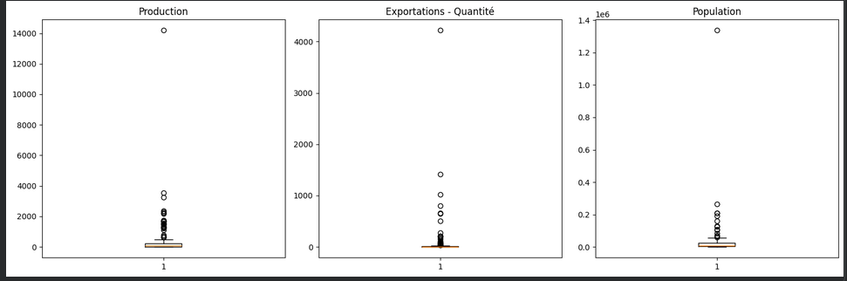
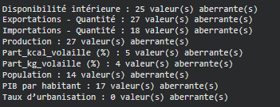
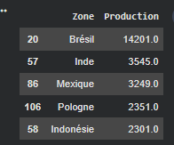
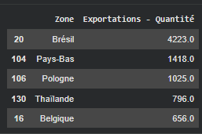
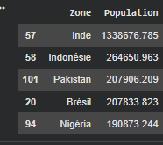
Détection et traitement des valeurs aberrantes
Détection des valeurs aberrantes
Les valeurs aberrantes sont détectées à l'aide de la méthode de l'IQR.
Cette étape permet d'identifier les observations susceptibles d'influencer les analyses multivariées, notamment l'ACP et les méthodes de clustering.
Jeu de données final
✔ 141 pays
✔ 10 variables quantitatives
• Le Brésil présente une production et un volume d'exportations exceptionnellement élevés.
• L'Inde se distingue par une population très supérieure au reste des pays.
Ces deux pays ont été exclus afin de limiter leur influence sur l'ACP, la CAH et le K-Means.
Notes:
Une étape de nettoyage a été réalisée afin de garantir la fiabilité des données. Nous avons notamment contrôlé les valeurs nulles, analysé les doublons et conservé la dimension temporelle pour permettre une analyse de l’évolution dans le temps.”

Slide 8
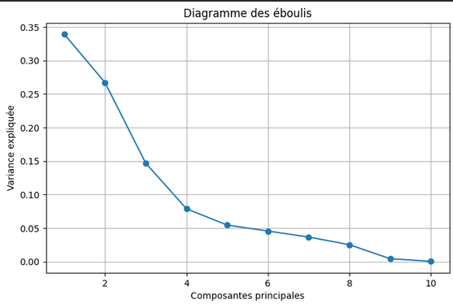
Analyse en Composantes Principales (ACP)
Objectif
  Réduire le nombre de variables.
  Conserver un maximum d'information.
  Faciliter la visualisation et la segmentation des pays.
Préparation des données pour l'ACP
  La variable Zone (nom des pays) a été exclue car elle n'est pas quantitative.
  Les variables quantitatives ont été standardisées avec StandardScaler.
  Cette étape permet de mettre toutes les variables sur une même échelle afin d'éviter qu'une variable influence davantage l'ACP en raison de son unité de mesure.
Résultat
  Les deux premières composantes expliquent 59 % de l'information contenue dans les données. Elles sont retenues car elles résument l'essentiel des différences entre les pays.
Notes:
Une étape de nettoyage a été réalisée afin de garantir la fiabilité des données. Nous avons notamment contrôlé les valeurs nulles, analysé les doublons et conservé la dimension temporelle pour permettre une analyse de l’évolution dans le temps.”

Slide 9
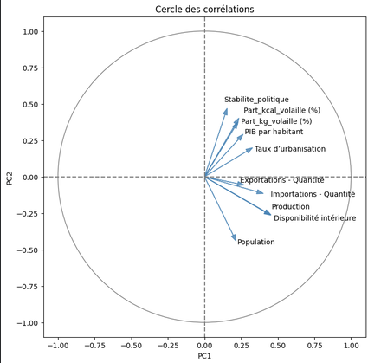
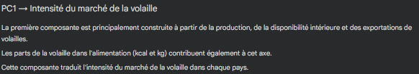

Interprétation des composantes principales
Les variables proches sont positivement corrélées, tandis que les variables opposées traduisent des comportements différents.
Notes:
Une étape de nettoyage a été réalisée afin de garantir la fiabilité des données. Nous avons notamment contrôlé les valeurs nulles, analysé les doublons et conservé la dimension temporelle pour permettre une analyse de l’évolution dans le temps.”

Slide 10
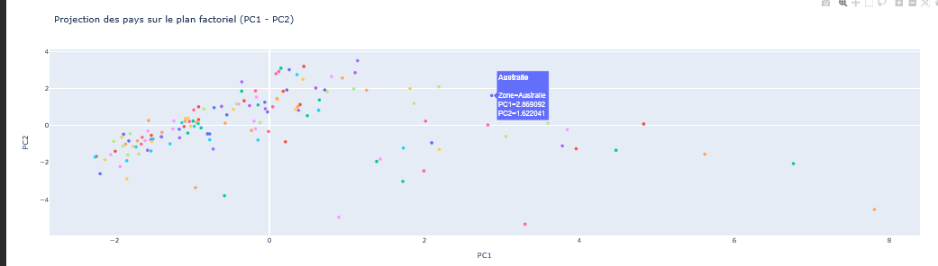
Projection des pays sur le plan factoriel
Observations
  Les pays proches présentent des profils similaires.
  Plusieurs groupes commencent à apparaître.
  Cette représentation confirme l'intérêt d'appliquer une méthode de clustering.
Notes:
Une étape de nettoyage a été réalisée afin de garantir la fiabilité des données. Nous avons notamment contrôlé les valeurs nulles, analysé les doublons et conservé la dimension temporelle pour permettre une analyse de l’évolution dans le temps.”

Slide 11
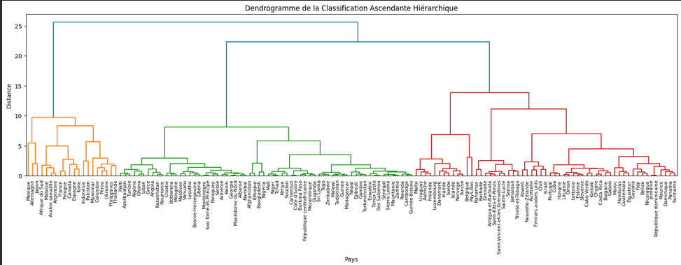
Classification des pays avec CAH
Interprétation du dendrogramme
  Chaque pays est initialement considéré comme un groupe distinct.
  Les pays les plus similaires sont regroupés progressivement.
  La hauteur des branches représente le niveau de dissimilarité entre les groupes.
  Le dendrogramme met en évidence trois groupes naturels, confirmant le choix de 3 clusters.
  Cette analyse exploratoire valide l'utilisation de K-Means pour la segmentation finale.
Notes:
« La CAH m'a permis d'observer la structure naturelle des données et de confirmer qu'une partition en trois groupes était pertinente avant d'appliquer l'algorithme K-Means. »

Slide 12
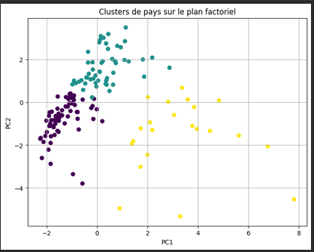
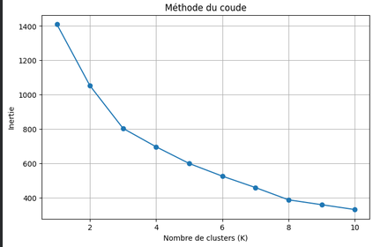
Clusturing avec K-means
Les pays sont regroupés selon leurs similitudes économiques, commerciales et alimentaires, mettant en évidence trois profils distincts.
Cluster 0 (67 pays)
  Faible activité du marché de la volaille.
  Faible consommation.
  Pouvoir d'achat limité.
✅ Cluster 1 (52 pays)
  Pouvoir d'achat élevé.
  Consommation importante de volaille.
  Bonne stabilité politique.
  Cluster retenu pour l'étude de marché.
Cluster 2 (22 pays)
  Forte production.
  Marché mature.
  Échanges commerciaux importants.
Notes:
« La CAH m'a permis d'observer la structure naturelle des données et de confirmer qu'une partition en trois groupes était pertinente avant d'appliquer l'algorithme K-Means. »

Slide 13
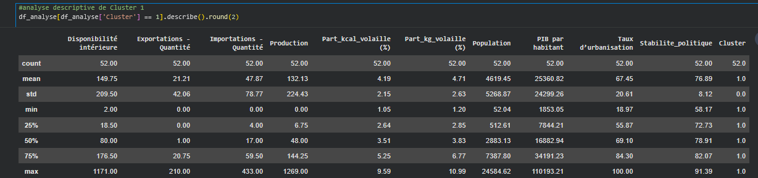
Sélection du cluster cible
Pourquoi le cluster 1 ?
  Pouvoir d'achat élevé
  Bonne stabilité politique
  Consommation importante de volaille
  Marchés ouverts aux importations
  Potentiel commercial élevé
Résultat
Le cluster 1 est retenu pour approfondir l'étude de marché.
Notes:
## Cluster 1
Ce groupe regroupe des pays caractérisés par :
- un PIB par habitant élevé ;
- une forte stabilité politique ;
- une consommation importante de volaille ;
- une disponibilité intérieure supérieure au cluster 0 ;
- une production et des échanges commerciaux modérés.
Ces pays disposent d'un pouvoir d'achat élevé et d'un environnement économique favorable.
Ce cluster correspond à des marchés développés, susceptibles de représenter des opportunités intéressantes pour une stratégie d'exportation.

Slide 14
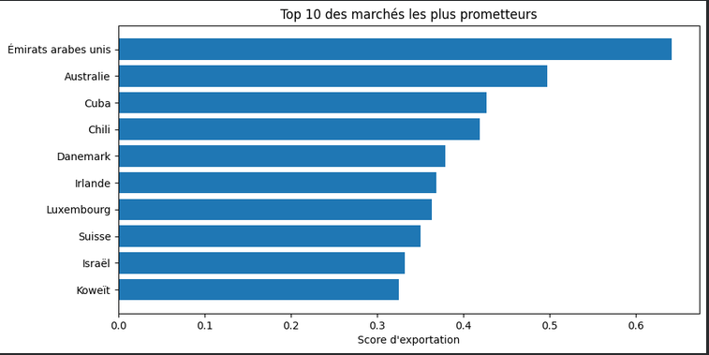
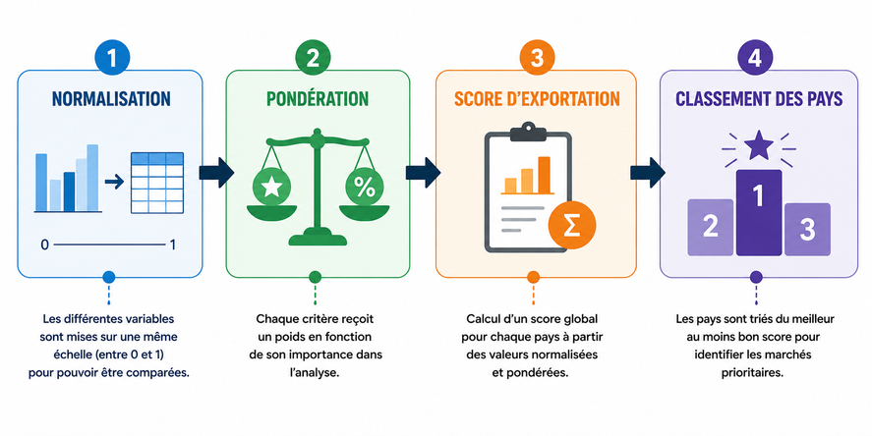
Identification des marchés les plus prometteurs
Critères du score multicritère
  PIB par habitant
  Stabilité politique
  Consommation de volaille
  Importations
  Disponibilité intérieure
  Production (pondérée négativement)
Le score multicritère permet d'identifier les marchés présentant le meilleur potentiel d'exportation au sein du cluster 1.
Notes:
« La CAH m'a permis d'observer la structure naturelle des données et de confirmer qu'une partition en trois groupes était pertinente avant d'appliquer l'algorithme K-Means. »

Slide 15
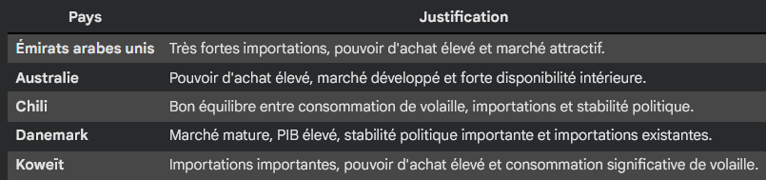

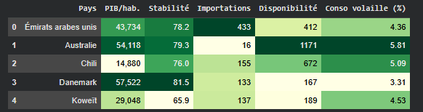
Recommandation des marchés prioritaires
Le score multicritère a permis d'identifier les cinq marchés présentant le meilleur potentiel d'exportation au sein du cluster
Pourquoi ces pays ?
✔ Pouvoir d'achat élevé
✔ Bonne stabilité politique
✔ Consommation importante de volaille
✔ Marchés ouverts aux importations
✔ Fort potentiel d'exportation
Notes:
« La CAH m'a permis d'observer la structure naturelle des données et de confirmer qu'une partition en trois groupes était pertinente avant d'appliquer l'algorithme K-Means. »

Slide 16
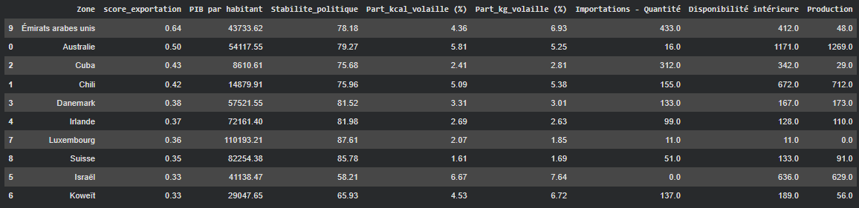
Pourquoi uniquement ces 5 pays ?
Cuba : contexte économique et commercial particulier.
Luxembourg : marché de très petite taille.
Suisse : marché peu dépendant des importations retenues dans notre score.
Israël : contexte géopolitique particulier.
Irlande : score légèrement inférieur aux cinq pays retenus.
Les cinq pays retenus offrent le meilleur compromis entre attractivité économique, potentiel commercial et faisabilité d'une stratégie d'exportation.
Notes:
« La CAH m'a permis d'observer la structure naturelle des données et de confirmer qu'une partition en trois groupes était pertinente avant d'appliquer l'algorithme K-Means. »

Slide 17

CONCLUSION
Objectif atteint
✔ Préparation et enrichissement des données
✔ Réduction de dimension par ACP
✔ Segmentation des pays par CAH et K-Means
✔ Construction d'un score multicritère
✔ Recommandation de cinq marchés prioritaires
Les Émirats arabes unis, l'Australie, le Chili, le Danemark et le Koweït apparaissent comme les marchés les plus prometteurs pour soutenir le développement international de La Poule Qui Chante.
Perspectives
  Étudier la réglementation sanitaire de chaque pays.
  Évaluer les coûts logistiques.
  Analyser la concurrence locale.
  Réaliser une étude de marché plus approfondie avant toute décision d'implantation.

